Slide 1
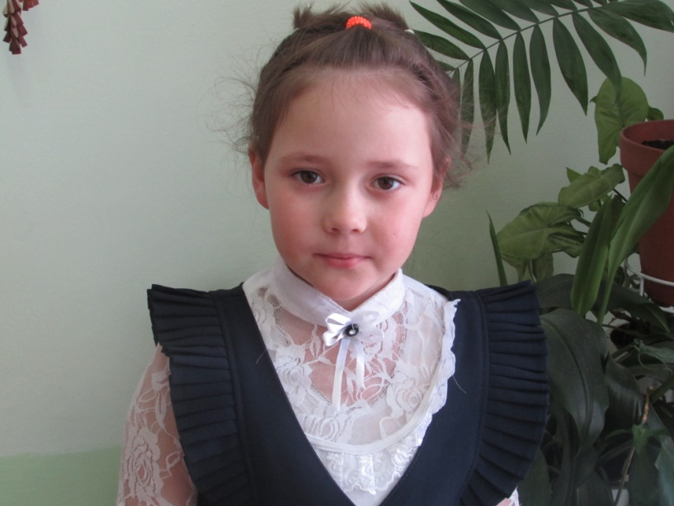
ИССЛЕДОВАТЕЛЬСКИЙ ПРОЕКТ
«БОЕВЫЕ НАГРАДЫ МОЕГО ДЕДУШКИ»
Автор :Балашова Наталья, 3-а класс

Slide 2
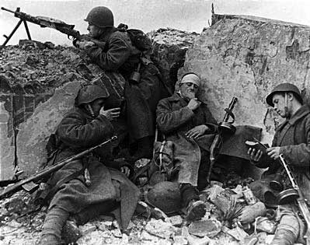
Проблема: познакомиться с моим дедушкой как с солдатом, героически защищавшим нашу Родину в годы Великой Отечественной войны

Slide 3
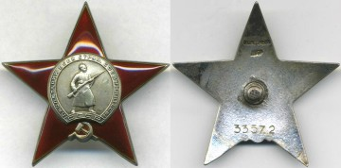
Цель работы:
Собрать материал об одной боевой награде моего дедушки.

Slide 4
Задачи работы:
1.Узнать у дедушки , где и как он воевал и какие награды имеет.
2. Исследовать материал о истории появления ордена Красной Звезды и рассказать об этом одноклассникам.
3.Сделать подарок моему дедушке на День Победы

Slide 5
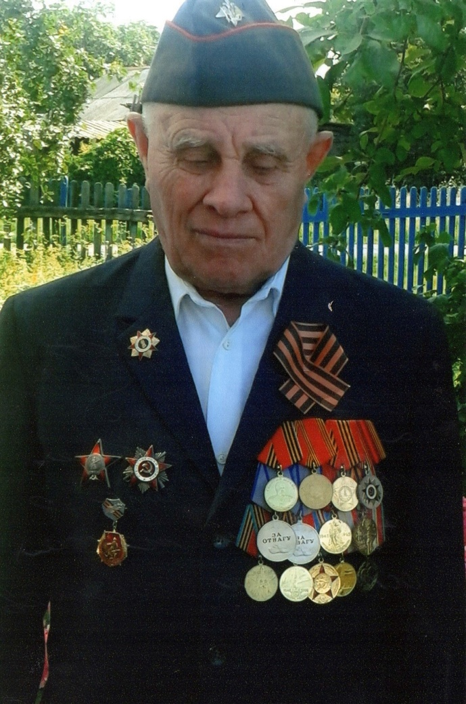
Гипотеза: я предположила, что мой дедушка , Семернин Егор Степанович, был отважным и смелым защитником в годы Великой Отечественной войны

Slide 6
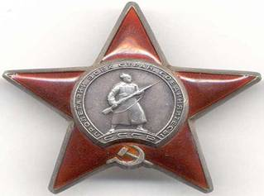
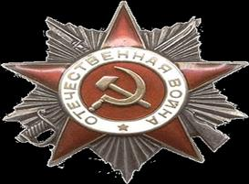
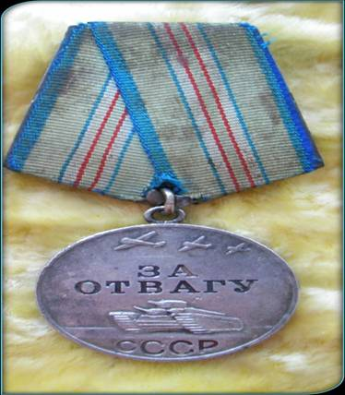
Боевые награды дедушки

Slide 7
Орден Красной Звезды

Slide 8
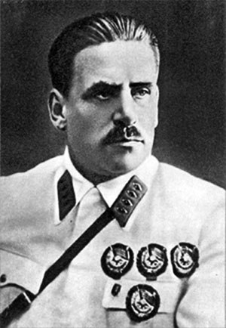
Блюхер Василий Константинович

Slide 9
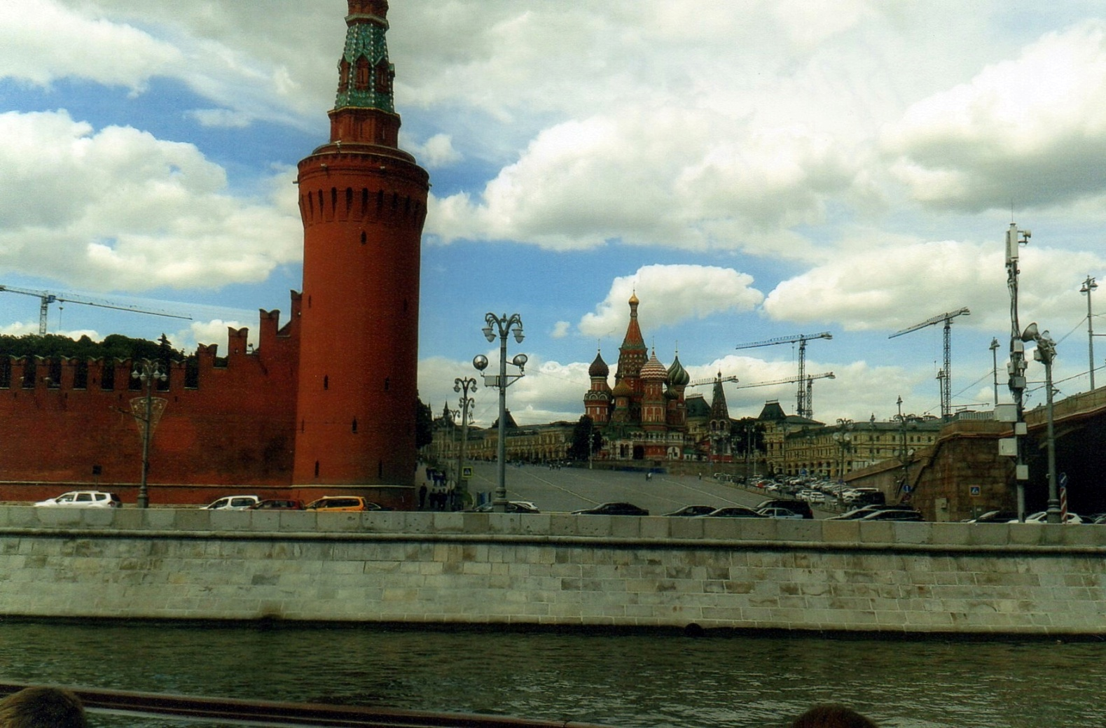
Город-Герой Москва

Slide 10
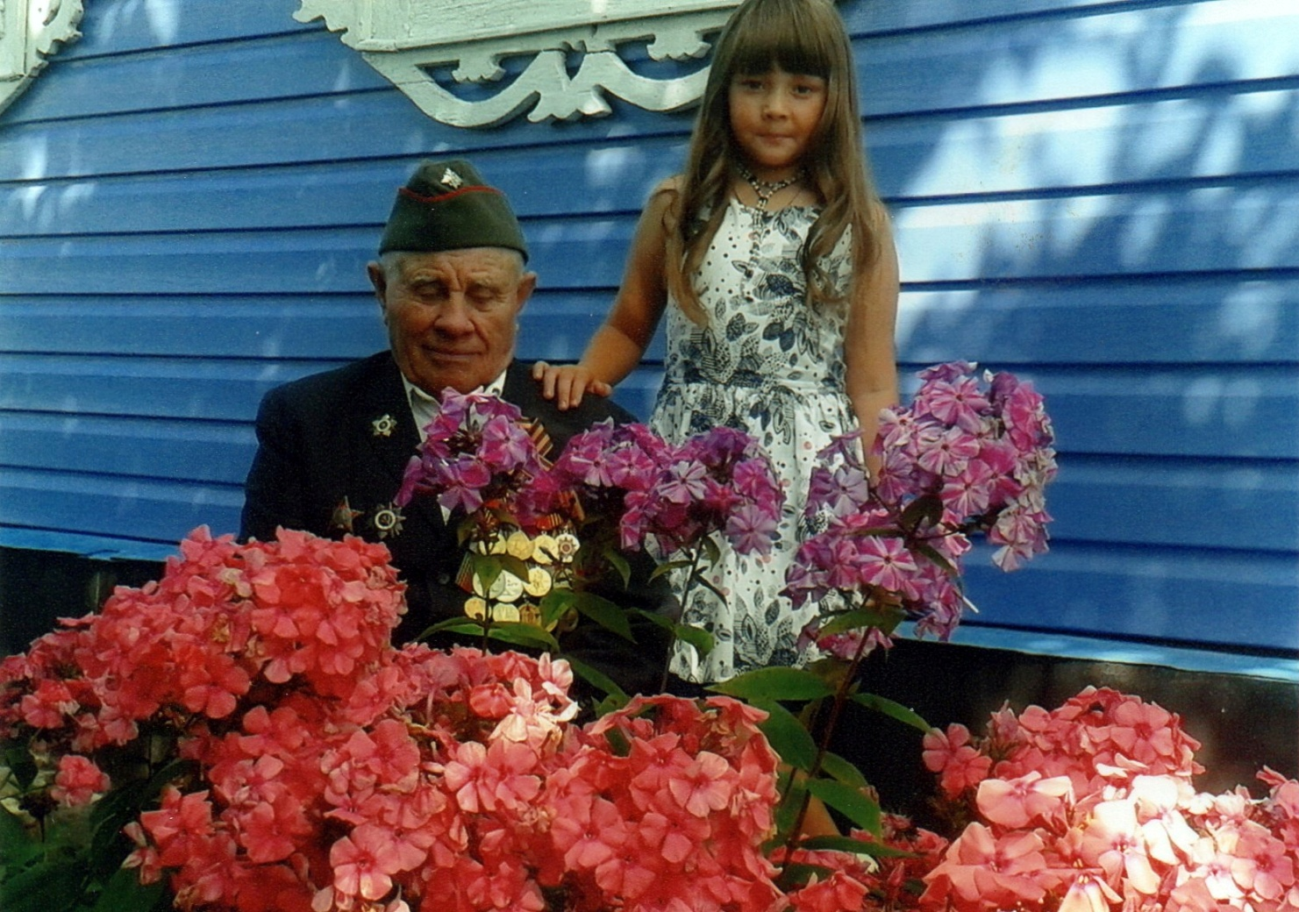

Slide 11
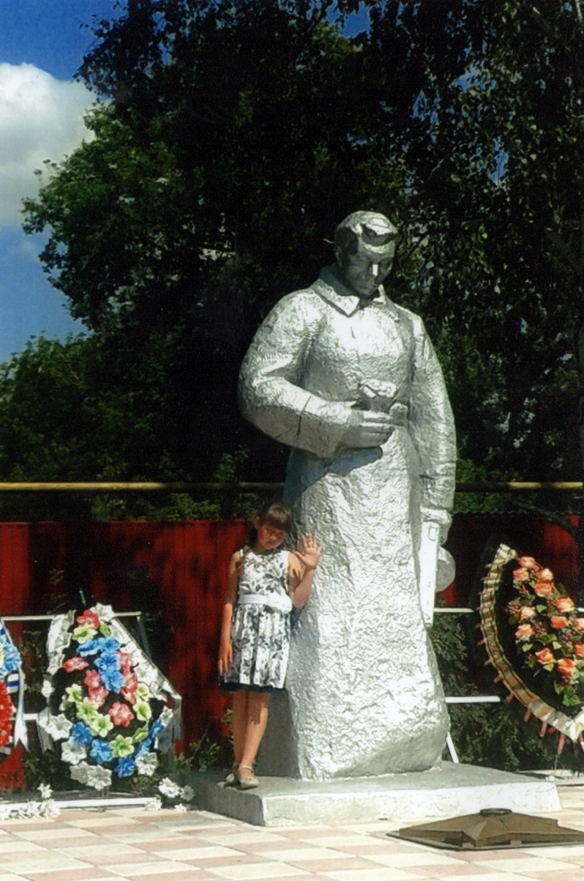
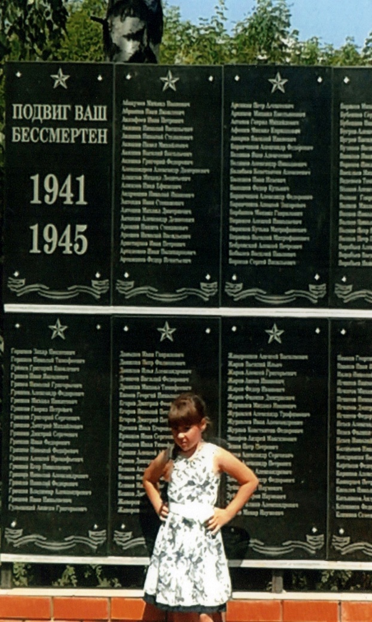
СЛАВА НАШИМ ЗАЩИТНИКАМ!

Slide 12
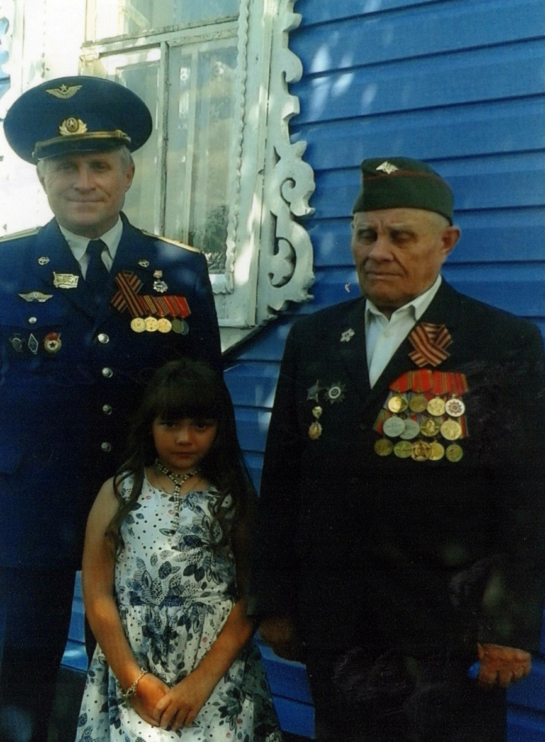

Slide 13
СПАСИБО ЗА ВНИМАНИЕ !

